Slide 1



UBNN QUẬN HẢI AN
TRƯỜNG TIỂU HỌC ĐẰNG HẢI
TIẾT 85 - BÀI 56
ÔN TẬP VỀ PHÉP NHÂN, PHÉP CHIA TRONG PHẠM VI 1000
MÔN: TOÁN - LỚP 3

Slide 2
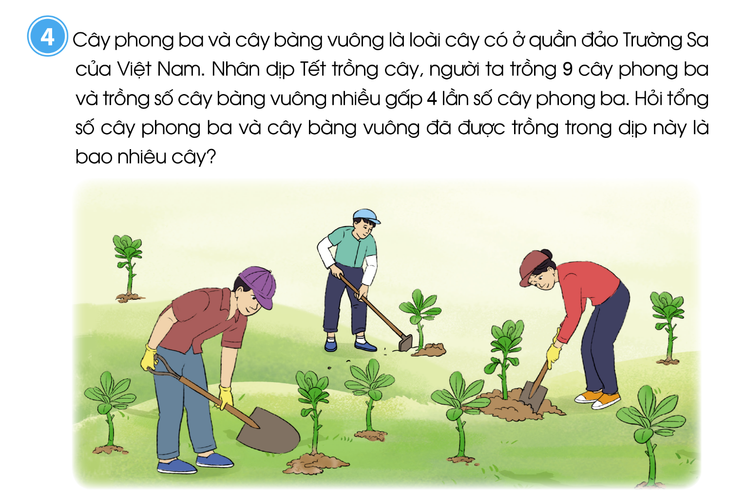
Bài 56: ÔN TẬP VỀ PHÉP NHÂN, PHÉP CHIA TRONG PHẠM VI 1000 (T2)
4
Cây phong ba và cây bàng vuông là loại cây có ở quần đảo Trường Sa của Việt Nam. Nhân dịp tết trồng cây, người ta trồng 9 cây phong ba và trồng số cây bàng vuông nhiều gấp 4 lần số cây phong ba. Hỏi tổng số cây phong ba và cây bàng vuông đã được trồng trong dịp này là bao nhiêu cây?

Slide 3
TOÁN
Bài 56: ÔN TẬP VỀ PHÉP NHÂN, PHÉP CHIA TRONG PHẠM VI 1000 (T2)
4
cây bàng vuông
Cây phong ba và cây bàng vuông là loại cây có ở quần đảo Trường Sa của Việt Nam. Nhân dịp tết trồng cây, người ta trồng 9 cây phong ba và trồng số cây bàng vuông nhiều gấp 4 lần số cây phong ba. Hỏi tổng số cây phong ba và cây bàng vuông đã được trồng trong dịp này là bao nhiêu cây?
Cây phong ba
trồng 9 cây phong ba
cây bàng vuông nhiều gấp 4 lần số cây phong ba
Hỏi tổng số
cây phong ba và cây bàng vuông
Lời giải:
Tóm tắt
Số cây bàng vuông được trồng là:
9 × 4 = 36 (cây)
Tổng số cây phong ba và bàng vuông được trồng là:
9 + 36 = 45 (cây)
Đáp số: 45 cây
Cây phong ba: 9 cây
Cây bàng: gấp 4 lần cây phong ba
Cây phong ba và cây bàng: ? cây

Slide 4
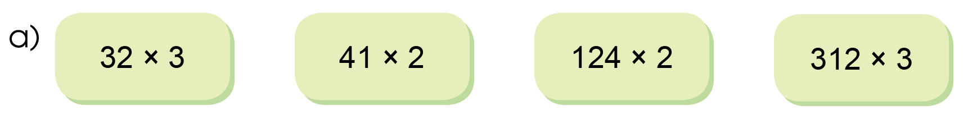
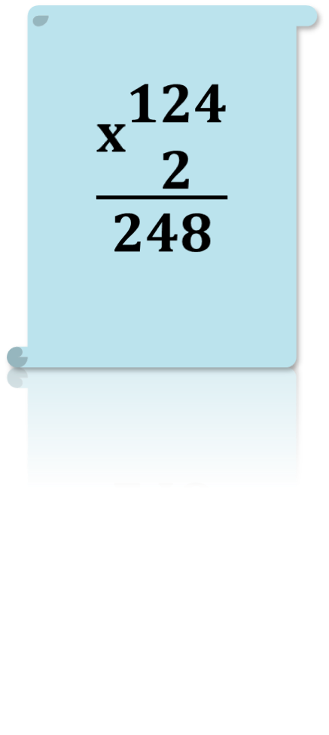
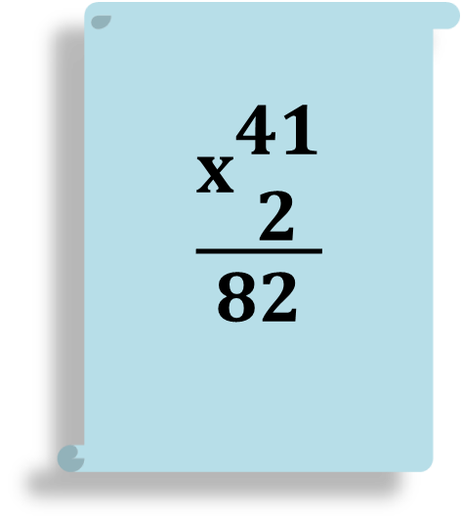
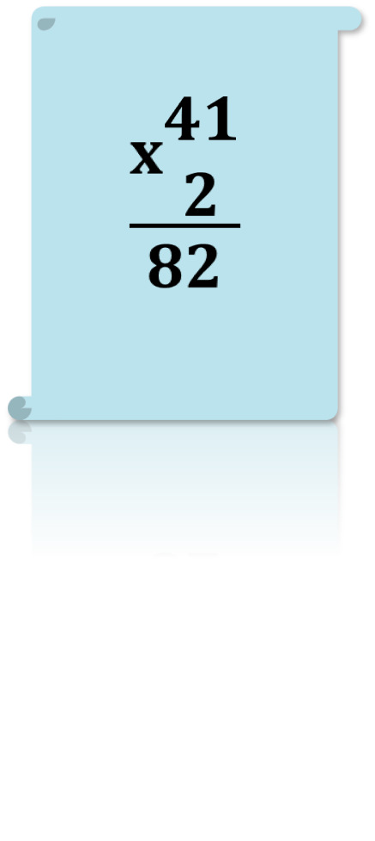
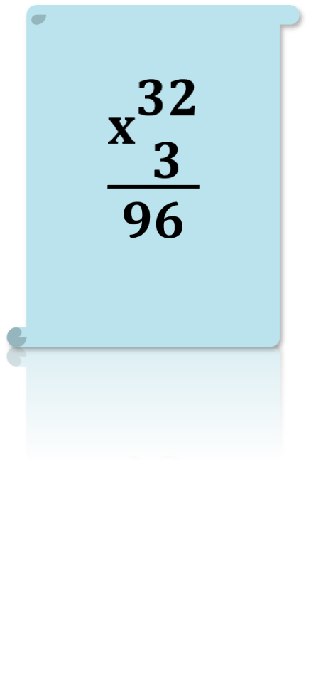
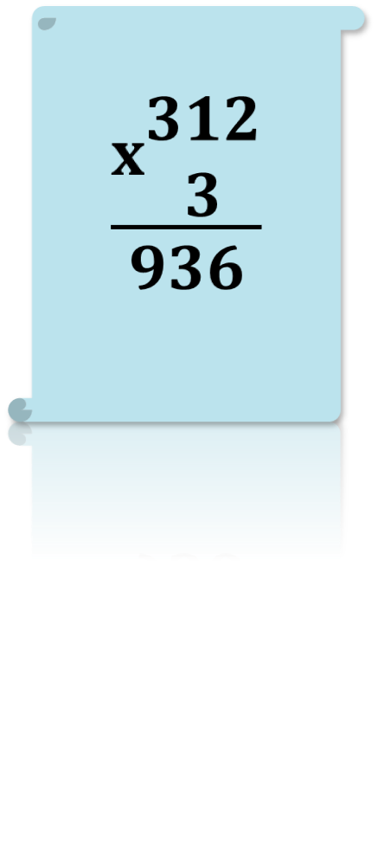
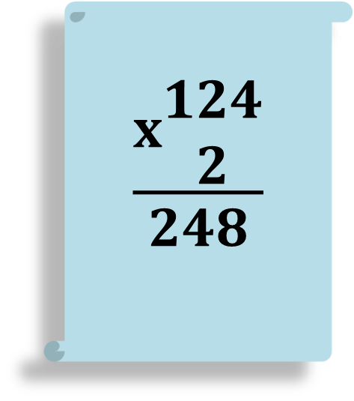
TOÁN
Bài 56: ÔN TẬP VỀ PHÉP NHÂN, PHÉP CHIA TRONG PHẠM VI 1000 (T2)
5
Đặt tính rồi tính:
$$\frac{x\begin{aligned}124 \\ 2\end{aligned}}{248}$$
$$\frac{x\begin{aligned}32 \\ 3\end{aligned}}{96}$$
$$\frac{x\begin{aligned}41 \\ 2\end{aligned}}{82}$$
$$\frac{x\begin{aligned}124 \\ 2\end{aligned}}{248}$$
$$\frac{x\begin{aligned}41 \\ 2\end{aligned}}{82}$$
$$\frac{x\begin{aligned}312 \\ 3\end{aligned}}{936}$$

Slide 5

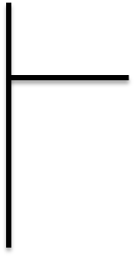
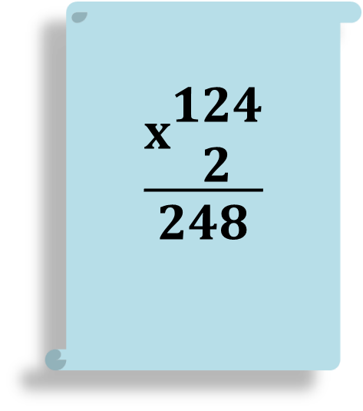

TOÁN
Bài 56: ÔN TẬP VỀ PHÉP NHÂN, PHÉP CHIA TRONG PHẠM VI 1000 (T2)
5
Đặt tính rồi tính:
336
3
39
3
85
4
$$\frac{x\begin{aligned}124 \\ 2\end{aligned}}{248}$$
487
2
$$\frac{x\begin{aligned}124 \\ 2\end{aligned}}{248}$$
1
2
3
1
3
1
4
243
3
1
8
2
09
05
03
08
3
8
9
4
06
0
1
06
07
06
0
1

Slide 6
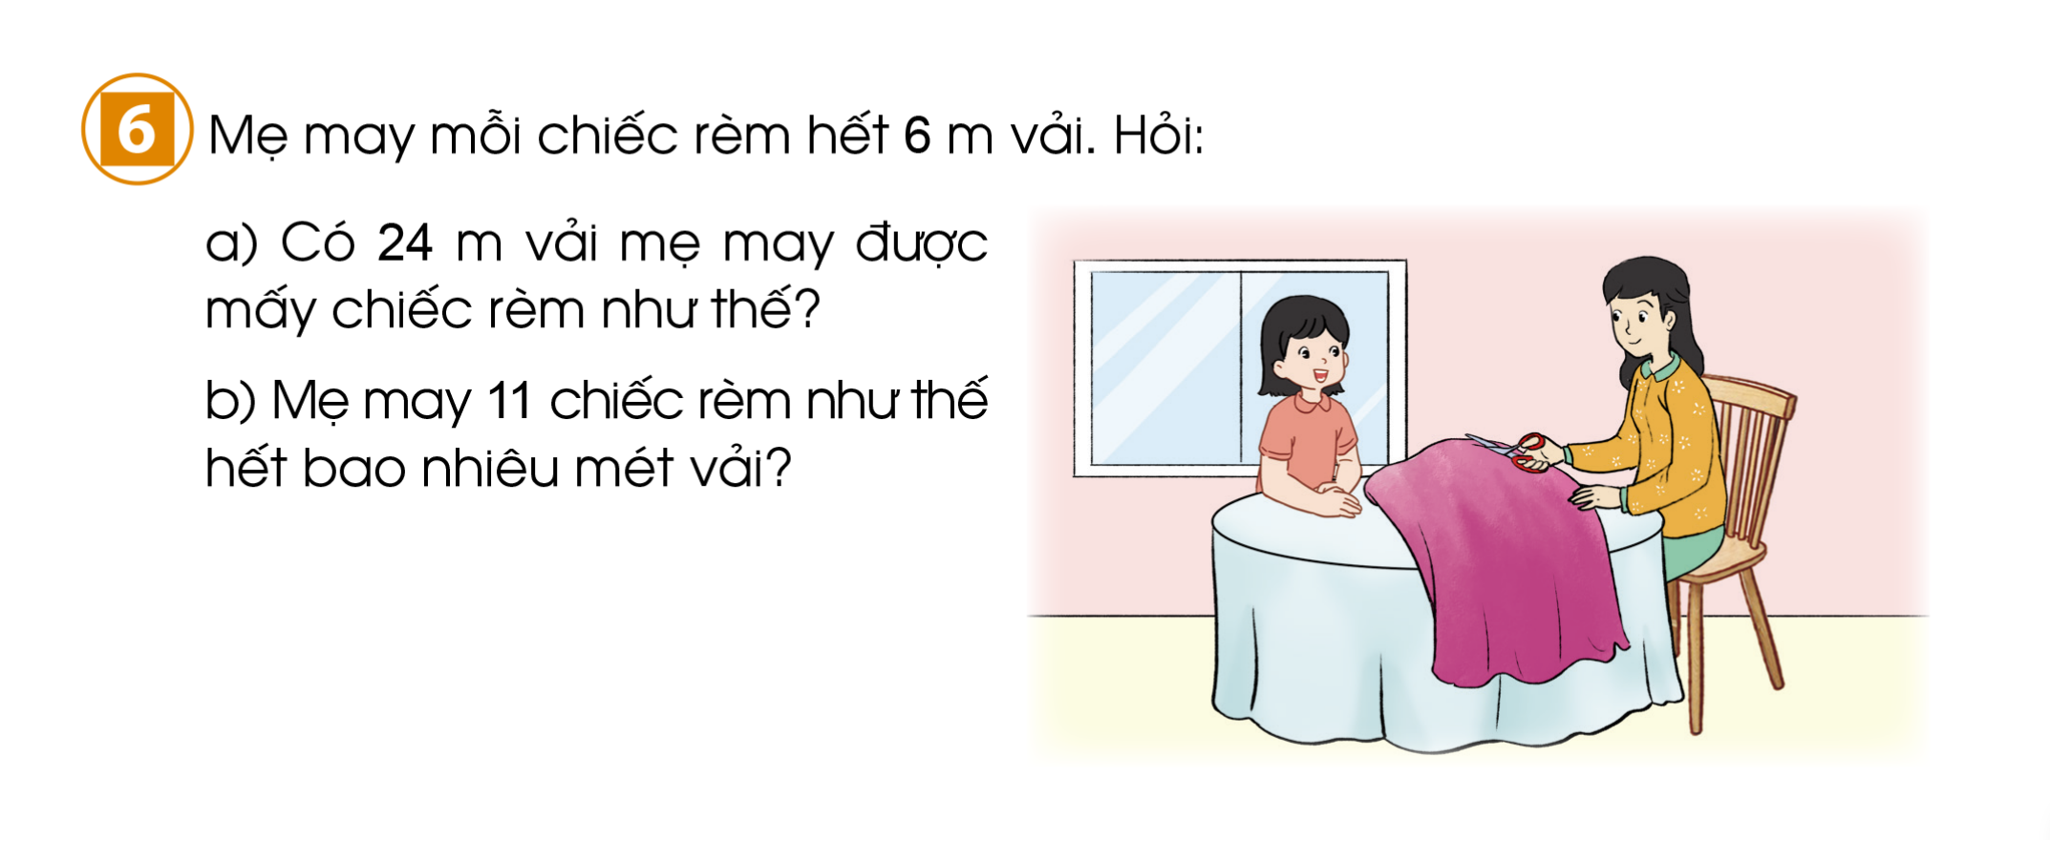
TOÁN
Bài 56: ÔN TẬP VỀ PHÉP NHÂN, PHÉP CHIA TRONG PHẠM VI 1000 (T1)
6
Mẹ may mỗi chiếc rèm hết 6 m vải. Hỏi:
a) 24 m vải mẹ may được mấy chiếc rèm?
b) Mẹ may 11 chiếc rèm hết bao nhiêu mét vải?
Lời giải:
Tóm tắt
a) 24 m vải mẹ may được số chiếc rèm là:
24 : 6 = 4 (chiếc)
b) Mẹ may 11 chiếc rèm hết số mét vải là:
11 × 6 = 66 (m)
Đáp số: a) 4 chiếc; b) 66 m vải
6m vải: 1 chiếc rèm
a, 24m vải: …. chiếc rèm
b, ? m vải: 11v chiếc rèm

Slide 7
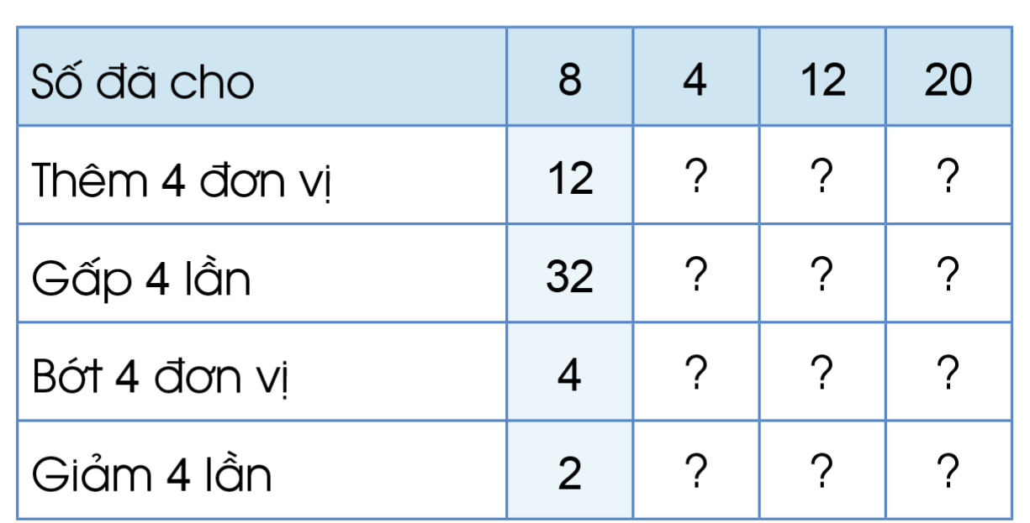
TOÁN
Bài 56: ÔN TẬP VỀ PHÉP NHÂN, PHÉP CHIA TRONG PHẠM VI 1000 (T1)
3
Số?
8
16
24
16
48
80
0
8
16
1
3
5

Slide 8

XIN CHÂN THÀNH CẢM ƠN
QUÝ THẦY CÔ GIÁO VÀ CÁC EM

